Slide 1

Trombocitopenia Neonatal: Revisão II. Trombocitopenias não imunes;
Transfusão de plaquetas
Apresentação:Helena de Oliveira Melo- R4 UTIP HMIB
Coordenação: Miza Vidigal
www.paulomargotto.com.br
Brasília, 7 de dezembro de 2021
Neonatal thrombocytopenia: A review. II. Non-immune thrombocytopenia; platelet transfusion.Donato H.Arch Argent Pediatr. 2021 Aug;119(4):e303-e314. doi: 10.5546/aap.2021.eng.e303.PMID: 34309308 Free article. Review. English, Spanish. Artigo Livre!
Veja também a Parte 1, citada os complementos

Slide 2
TROMBOCITOPENIA DE CAUSA NÃO IMUNE
Trombocitopenias não imunes podem ser causadas por aumento da destruição, produção diminuída ou um mecanismo misto.
1) Infecções perinatais
Causa frequente de trombocitopenia no recém-nascido.
Qualquer infecção viral, bacteriana ou fúngica pode causar queda na contagem de plaquetas.
Estima-se que 54-80% dos recém-nascidos infectados têm trombocitopenia, sem evidência alguma de CIVD
Basicamente devido ao aumento de destruição de plaquetas, e pode coexistir com diminuição da síntese.
A diminuição das plaquetas é precoce; pode até preceder o começo de sintomas da infecção e, geralmente persiste por cerca de uma semana.
Se trombocitopenia for isolada e sem associação com coagulação intravascular disseminada (CIVD), geralmente o quadro é leve e as manifestações hemorrágicas são mínimas.

Slide 3
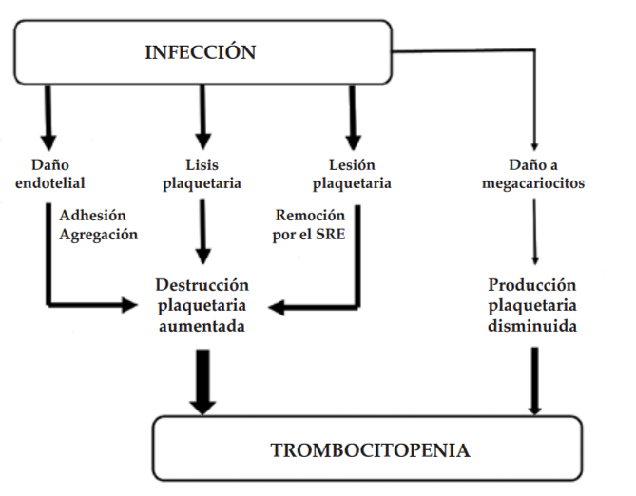

Slide 4
2) Enterocolite necrosante
Trombocitopenia faz parte quase sempre do quadro clínico desta doença, uma vez que ocorre em 80-90% dos neonatos afetados;
30 e 60 mil e pode trazer manifestações hemorrágicas moderadas a graves;
Fator preditivo de mau prognóstico;
Ocorre pelo aumento da destruição, podendo também ser devido a algum papel na supressão do produção;
O tratamento usual é com transfusão de plaquetas (TP) para manter um numero de plaquetas seguro.

Slide 5
3) Infecções intrauterinas
Causa frequente de trombocitopenia, geralmente associada a anemia e / ou neutropenia;
Pode ser causado por aumento da destruição, diminuição da síntese ou ambos os mecanismos;
Caracteristicamente, petequias aparecem desde o primeiro dia de vida e podem persistir por semanas ou meses;
A- Citomegalovírus é a infecção intrauterina mais frequente (0,2- 25% dos fetos);
Trombocitopenia é observada em 36-70% dos casos;
Às vezes constitui a única manifestação de infecção congênita;
Petequias, raramente, estão presentes no nascimento; geralmente aparecem dentro de algumas horas e desaparecem em algumas semanas depois;
Deve-se considerar que o rash não está necessariamente associada à trombocitopenia;
É característico a ausência quase total de megacariócitos na medula óssea devido a ação direta do citomegalovírus sobre estes, sendo este o principal mecanismo envolvido na diminuição das plaquetas;
Além disso, há evidências também de destruição de plaquetas secundárias a CIVD, aos anticorpos e ao hiperesplenismo.

Slide 6
B- Rubéola:
Cerca de 40-80% das crianças infectadas com rubéola pode apresentar trombocitopenia;
A plaquetopenia ao nascimento é inferior a 50 mil e geralmente normaliza espontaneamente no final da segunda semana, embora em alguns casos persista até 2 meses;
Clinicamente pode se manifestar com púrpura, que é mais frequente nas primeiras horas de vida; já hemorragias são pouco frequentes;
Na medula óssea, observou-se diminuição acentuada dos megacariócitos, demonstrando que a supressão da síntese é o principal mecanismo envolvido.
C- Sífilis:
Na sífilis, a anemia é a manifestação hematológica mais frequente, mas a trombocitopenia também é observada em 28-45% dos casos;

Slide 7
D- Toxoplasmose:
A trombocitopenia também é menos comum do que a anemia e é observada em aproximadamente 10% das crianças;
E- Na Infecção por Enterovírus, a CIVD é a manifestação mais frequentes, e as hemorragias secundárias são causas importantes de morte. Pode ocorrer trombocitopenia isolado em cerca de 17% dos casos.
F- Na Infecção pelo Vírus do Herpes, trombocitopenia por CIVD também é o distúrbio hematológico mais comum, presente em 40-50% dos casos, e é um fator indicador de mau prognóstico.
G- Parvovírus B19: Em cerca de 86% das crianças com hidropsia fatal secundária à anemia grave, a trombocitopenia também é observada.

Slide 8
Microangiopatias trombóticas
Síndromes de microangiopatia trombótica (MAT) são caracterizados por trombocitopenia, anemia hemolítica e visualização de glóbulos vermelhos fragmentados;
A causa mais comum é CIVD, que pode ser desencadeada por múltiplas patologias associadas à ocorrência de acidose, hipóxia e / ou choque;
A púrpura trombocitopênica trombótica congênita, devido à deficiência parcial ou total de ADAMTS13, uma protease que segmenta o fator Von Willebrand, e a síndrome hemolítico-urêmica atípica, causada pela desregulamentação do sistema complemento, são duas patologias raras, mas muito graves que deve ser suspeitado em todos os neonatos com MAT sem causa óbvia.

Slide 9
Hemangioma gigante
Trombocitopenia secundária a hemangioma gigante (síndrome de Kasabach-Merritt) pode ou não ser acompanhada de sangramento;
Trata-se de hemangioendoteliomas congênitos que são evidenciado desde o nascimento;
Em geral, são grandes e solitários, e podem estar localizados em qualquer lugar, embora raramente nos órgãos (fígado ou baço);
O mecanismo da trombocitopenia é por sequestro ou destruição de plaquetas dentro da massa tumoral, e é frequente a coexistência de CIVD;
A anemia pode também ocorrer, como consequência de sangramento ou aprisionamento e destruição de glóbulos vermelhos dentro da massa tumoral;
Em relação ao tratamento, é necessário considerar que os hemangiomas têm uma tendência para remir espontaneamente.

Slide 10
Trombocitopenia secundária a outras patologias
É observado trombocitopenia em alguns casos de hiperbilirrubinemia grave sob fototerapia por vários dias em algumas crianças com doença hemolítica por incompatibilidade de Rh;
A queda nas plaquetas ocorre pela fototerapia e na doença hemolítica Rh, provavelmente existe outro mecanismo adicional relacionado a reação imune;
O nível da plaquetopenia geralmente é entre 50 e 150 mil e normaliza dentro de 48 horas após a suspensão terapia da luz;
20- 30% das crianças com síndrome de hiperviscosidade - policitemia têm trombocitopenia, provavelmente relacionado ao aumento na adesão e agregação plaquetária e meia-vida diminuída.

Slide 11
Doenças respiratórias perinatais podem estar relacionadas a trombocitopenia de gravidade variável;
É mais comum na síndrome de aspiração perinatal (aproximadamente 13% dos casos) do que em membrana hialina ou asfixia neonatal;
Nas crianças com restrição do crescimento intrauterino, a trombocitopenia também pode estar presente. É muito mais comum em bebês prematuros do que em crianças termo.
-É causado, basicamente, por diminuição da produção de plaquetas, mas também pode haver aumento da destruição de plaquetas secundária a hipóxia intrauterina ou anticorpos;
-Trombocitopenia aparece nos primeiros dias; é moderada e geralmente não dura mais de 2 semanas.

Slide 12
Trombocitopenias devido à ocupação da coluna vertebral
A trombocitopenia é consequência de algumas doença que ocupam a cavidade medular e gradualmente substituem o tecido medular normal;
Ocorre na leucemia congênita, distúrbio mieloproliferativo transitório, neuroblastoma, Histiocitose de células de Langerhans e osteopetrose. É muito raro.

Slide 13
Trombocitopenias megacariocíticas
São doenças raras, caracterizadas pela ausência total ou parcial de megacariócitos na medula óssea;
É uma doença autossômica recessiva, caracterizada por trombocitopenia grave que se desenvolve desde o nascimento;
A maioria dos pacientes não tem anormalidades físicas associadas, embora possa ocorrer micrognatia, microcefalia, doença cardíaca congênita e restrição do crescimento.;
Pode confundir o quadro com anemia de Fanconi, o diagnóstico ocorre com pesquisa genética;
Trombocitopenia aparece durante a primeira semana em mais de 50% dos casos. A mortalidade é alta, geralmente, secundária à hemorragia intracraniana;
Estes pacientes estão predispostos a progredir para anemia aplástica (50% dos casos), leucemia ou mielodisplasia, então o tratamento de escolha é o transplante de células-tronco hemopoiética, que deve ser realizada o mais cedo possível – alcançado sobrevida superiores a 90%;
Até ocorrer o procedimento, o paciente deve ser tratado com transfusão de plaquetas;
O tratamento também está sendo avaliado com romiplostim, que tem sido muito eficaz em 3 filhos de uma família afetada.

Slide 14
Trombocitopenia com ausência de rádio (TAR)
É uma síndrome de transmissão autossômica recessiva, caracterizada pela ausência bilateral do radio.;
Está associada a malformações esqueléticas, especialmente de os membros superiores e outros órgãos; as mais comuns são as doenças cardíacas congênitas (o 22-33%), hemangioma facial (24%) e anormalidades renais (23%).;
A trombocitopenia é grave e se manifesta na primeira semana de vida em 59% dos casos e antes de 4 meses em 90% dos casos;
Tem uma mortalidade de cerca de 25%, geralmente devido a hemorragia intracraniana e nos primeiros meses de vida;
A remissão é alcançada em 4 anos em 70% dos pacientes casos;
Nunca progride para pancitopenia e geralmente são considerados como não tendo propensão à malignidade, embora casos isolados de leucemia tenham sido descritos;
O tratamento consiste em transfusão de plaquetas periodicamente, tentando manter o acima de 30 mil .

Slide 15
Trombocitopenias hereditárias
São síndromes causadas por alterações estruturais nas plaquetas;
Em muitos casos, as plaquetas também apresentam distúrbios em sua função;
Classificação é mostrada de acordo com o tamanho das plaquetas, que é uma das maneiras mais práticas de fazer isso;
A trombocitopenia é geralmente leve a moderada;
Mais manifesto depois do primeiro ano de vida e são raros no período neonatal;
O número de megacariócitos no a medula óssea é normal.

Slide 16
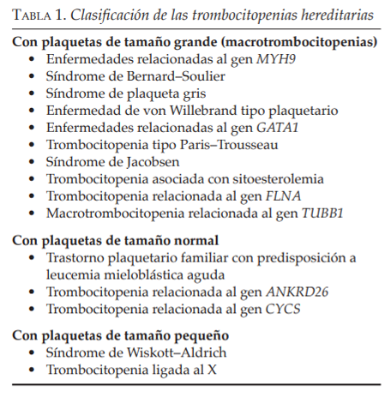

Slide 17
Doenças metabólicas hereditárias
São patologias excepcionalmente raras, que pode desenvolver trombocitopenia de nascimento;
Entre os casos relatados, incluem acidemia metilmalônica, glicinemia cetótica, acidemia isovalérica e acidemia devido a deficiência de sintetase de holocarboxilase;
Anormalidades cromossômicas, principalmente, a trissomias 13, 18 e 21 e síndrome de Turner, pode causar trombocitopenia neonatal.

Slide 18
Trombocitopenia secundária à doenças maternas
Hipertensão (HT) ocorre em 12% das gestações e é grave em 3% deles;
Representa uma causa comum de trombocitopenia neonatal ;
Uma revisão de 1.414 gestações com HT grave, observou-se que 130 neonatos apresentaram trombocitopenia, mas apenas em 5 deles (0,4% do total), ficou abaixo 50 mil;
Geralmente não têm hemorragias e volta ao normal em 5-7 dias;
O hipertireoidismo materno pode, raramente, produzir trombocitopenia neonatal.

Slide 19
Transfusão de Plaquetas
Embora a transfusão de plaquetas (TP) seja um procedimento útil no manejo de distúrbios plaquetários, deve-se notar que não há relação direta entre trombocitopenia grave e o início de hemorragias;
Em alguns estudos observacionais, foi visto que o sangramento estava presente em apenas 9-10% dos recém-nascidos gravemente trombocitopênicos;
Atualmente, a trombocitopenia por si só não é o fator preditor de gravidade mais preciso para risco de sangramento.
Existem outros parâmetros que determinam sua ocorrência de sua gravidade, entre eles, idade gestacional, idade cronológica, causa de trombocitopenia, coexistência com outros defeitos de coagulação, a integridade do endotélio vascular, condições metabólicas associado ao estresse oxidativo, medicamentos, volume de plaquetas, etc.

Slide 20
Diferentes publicações estabeleceram que, em face de situações de sangramento ativo, a decisão de indicar TP é determinada, fundamentalmente, pelo quadro clínico, não pelo valor das plaquetas;
Vários autores sugeriram diferentes esquemas para sua indicação, mas sem chegarem a um consenso geral.
Uma dose de 10-15 ml / kg de plaquetas, ou uma unidade de plaquetas obtida por aférese, é o suficiente para conseguir um aumento de 50-100 mil;
Sua eficácia depende, acima de tudo, da causa e do mecanismo de produção de trombocitopenia.
O tempo infusão de concentrado de plaquetas não modifica sua resposta.

Slide 21

Atualmente, a principal polêmica não é em relação ao tratamento de sangramento, mas sim à sua prevenção, encontrar o limite inferior de plaquetas em que a hemorragia será altamente provável e que justifique a transfusão de plaquetas profilática;
Esta decisão foi baseada, fundamentalmente, em dogmas e opiniões de especialistas, com o mínimo suporte de dados científicos convincentes;
Borges et al. relataram uma incidência semelhante de hemorragia intraventricular comparando 50 ou 100 mil para indicar TP e sugere que comportamento restritivo era preferível ao liberal.
Recentemente, em um excelente estudo prospectivo multicêntrico (Curley A et al, 2019), 660 bebês prematuros com menos de 34 semanas idade gestacional, com trombocitopenia grave, foram randomizados para receber PT em níveis menores que 50 mil ou 25 mil. Resultados relativos ao objetivo primária (morte ou sangramento importante dentro de 28 dias) apresentou uma maior incidência de mortalidade ou sangramento grave no grupo que recebeu TP de uma forma liberal do que no restritivo (26% vs. 19%, respectivamente; p = 0,02).
Com base nestes resultados, o limite de 25 mil parece ser adequado para TP profilático, embora deva ser notado que alguns autores acreditam que a adoção deste limite para a primeira semana de vida, quando o risco hemorrágico é máximo, é discutível.
Observou-se também, como objetivo secundário do estudo, uma incidência significativamente maior de displasia broncopulmonar no grupo liberal.
Clicar aqui!
Randomized Trial of Platelet-Transfusion Thresholds in Neonates.
Curley A, Stanworth SJ, Willoughby K, et al. N Engl J Med. 2019 Jan 17;380(3):242-251. doi: 10.1056/NEJMoa1807320. Epub 2018 Nov 2.PMID: 30387697 Clinical Trial.

Slide 22
Hemoderivados não são inofensivos e podem causar efeitos adversos graves.
A associação entre a quantidade de TP recebido e pior evolução já havia sido sugerida por vários estudos anteriores.
Em 2007, Baer et al., em um estudo retrospectivo de 1600 neonatos hospitalizados, encontraram uma associação entre múltiplas TP e maior mortalidade. Du Pont-Thibodeau et al., observaram que, em pacientes pediátricos em terapia intensiva, a TP profilático foi associada a risco aumentado falência de múltiplos órgãos, sepse, infecções hospitalar e mortalidade.
Observações similares foram relatados em adultos.
As associações entre TP profilática para procedimentos invasivos relacionados a aumento do risco de trombose e mortalidade,
Também há fortes evidências de que recém-nascidos são muito mais suscetíveis a sofrerem efeitos adversos das transfusões.
Outro estudo relatou que, ao longo de um período de 10 anos, houve uma série de efeitos adversos desproporcionalmente maiores nos neonatos em comparação com pacientes pediátricos ou adultos transfundidos.

Slide 23
Alguns mecanismos podem ajudar a explicar os efeitos deletérios causados ​ pela TP
O alto volume de transfusão associado a PT em neonatos, especialmente bebês prematuros (15 ml / kg), é 3-5 vezes maior do que o que você recebe um adulto. Este volume, que de uma forma prematura 1 kg representa cerca de 17% do seu volemia, pode teoricamente produzir efeitos hemodinâmica adversos, como aumento fluxo cerebral e pressão na artéria cerebral, associado ao aumento do risco de sangramento intracraniano.
Também pode produzir complicações em neonatos com comprometimento cardíaco concomitante.
Outro fator a considerar é o potencial nocivo de plaquetas de adultos serem transfundidas para recém-nascidos, visto que, nos RN as plaquetas são menos reativas aos agonistas plaquetas, têm menos receptores alfa adrenérgico em sua superfície, mobilização reduzida do cálcio e diferenças na sinalização do receptor de tromboxano.
Em prematuros, esta hiporresponsividade plaquetária é ainda mais pronunciada.
O quanto essas diferenças podem levar a um aumento na microtrombose ou outros efeitos adversos é algo desconhecido.
A transmissão de agentes infecciosos também deve ser considerada, uma vez que as plaquetas são os hemocomponentes mais suscetíveis de contaminação , pois são armazenadas à temperatura ambiente.

Slide 24
Não deve-se desconsiderar os efeitos adversos graves relacionados às transfusões (lesão pulmonar aguda relacionada à transfusão TRALI), que, por sua vez, não são facilmente reconhecidas em recém-nascidos gravemente doentes, o que faz com que haja subnotificação.
Plaquetas, além de seu papel hemostático, têm efeitos importantes pró-inflamatório e imunomodulador.
Considerando que o componente inflamatório é fundamental na fisiopatogênese da displasia broncopulmonar (DBP), é válido especular sobre a possibilidade de que um efeito pró-inflamatório exercido pela TP relacionado mecanismo que leva à maior ocorrência de DBP.
Até que ponto essa atividade pró-inflamatória facilita a ocorrência de outras patologias (síndrome intestino curto, dano ao fígado, etc.) é outro tópico a ser elucidado.

Slide 25
Em conclusão, os dados fornecidos nos últimos anos têm mostrado que muitas das transfusões indicadas não fornecem qualquer benefício, são desnecessárias e trazem riscos, o que gera uma mudança drástica de paradigma em relação ao comportamento transfusional e apoia a decisão de adotar um limite de 25 mil plaquetas para profilaxia. Da mesma forma, no futuro, a decisão de transfundir plaquetas profilaticamente deve ser baseado em uma decisão personalizada, que avalia os diferentes fatores de risco, em vez de em um limite arbitrário das plaquetas
Para fazer isso, seria necessário ter um algoritmo baseado em uma pontuação que quantifica o risco de sangramento, assim como existe no adulto.

Slide 26
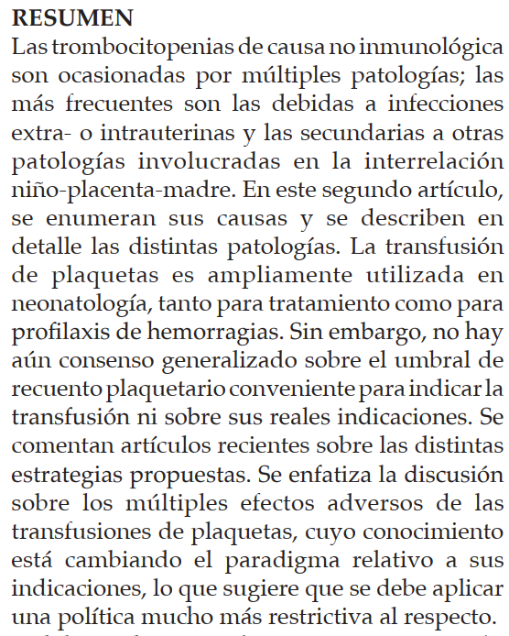
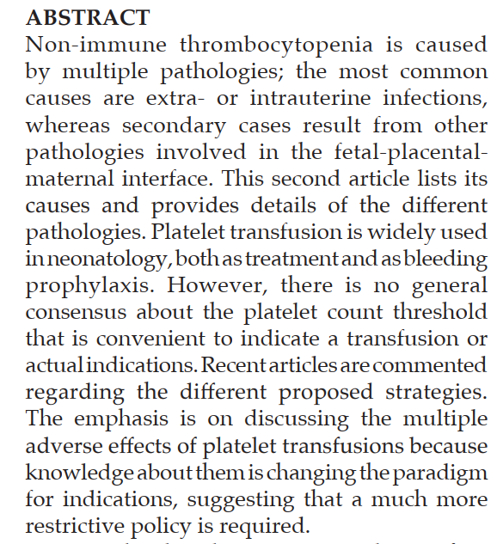

Slide 27
References
(165)
CONSULTEM O ARTIGO (Livre!)

Slide 28
Trombocitopenia neonatal: Revisão. I. Definições, diagnóstico diferencial, causas, trombocitopenias inmunes
Neonatal thrombocytopenia: A review. I. Definitions, differential diagnosis, causes, immune thrombocytopenia.
Donato H.Arch Argent Pediatr. 2021 Jun;119(3):e202-e214. doi: 10.5546/aap.2021.eng.e202.PMID: 34033425 Free article. Review. English, Spanish. Artigo Livre!
Trombocitopenia, definida como contagem plaqueta inferior a 100 x 109 / l, é um achado muito comum no período neonatal, o que ocorre, especialmente em crianças gravemente doentes e em prematuro
Suas causas são múltiplas: pode ser devido a doenças da criança e a outros fatores envolvidos na inter-relação criança-placenta-mãe.
Neste primeiro artigo, as causas de trombocitopenia são listadas; eu se levanta a abordagem diagnóstica para um recém-nascido trombocitopênicos e são descritos em detalhes as diferentes entidades correspondentes à trombocitopenias de etiologia imunológica.
São apresentados os diferentes mecanismos causais e as diferentes características da trombocitopenia secundária a trombocitopenia imune materna e trombocitopenia neonatal alloimmune.
São abordadas as várias estratégias terapêuticas disponíveis para cada uma delas, tanto para manejo pós-natal como para o pré-natal, com ênfase na gravidade doença e complicações graves e sequelas associadas à trombocitopenia neonatalal aloimune.

Slide 29

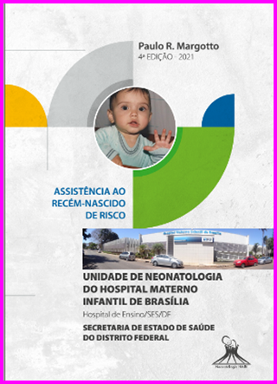
Trombocitopenia/Trombocitose
Paulo R. Margotto.
Capítulo do livro Assistência ao Recém-Nascido de Risco, 4a Edição, 2021.
Apneia é definida como uma interrupção do fluxo de ar nas vias respiratórias por um período igual ou superior a 20 segundos, ou por período de menor duração, se acompanhado de bradicardia, cianose ou palidez.
A apnéia da prematuridade reflete imaturidade do controle respiratório. Ela geralmente se resolve com idade gestacional pós-concepção 36 a 37 semanas em recém nascidos ≥ 28 semanas de gestação. Os recém-nascidos em < 28 semanas de gestação podem ter apnéia que persiste até ou além da gravidez a termo.
É necessária a diferenciação entre apnéia e respiração periódica. Esta última é caracterizada pela presença de movimentos respiratórios por um período de 10 a 15 segundos, intercalados por pausa respiratória de 5 a 10 segundos, sem cianose ou bradicardia. A respiração periódica ocorre em cerca de 25% dos recém-nascidos prematuros e em 2 a 6% dos bebês a termo. Tem bom prognóstico e não necessita de tratamento específico.
https://drive.google.com/file/d/1AEznxPCfIGWnSgc6qzNdbuoKJ1iFhjEj/view?usp=sharing (LINK DO LIVRO!)

Slide 30

Ensaio randomizado de limiares de transfusão de plaquetas em
recém-nascidos
Randomized Trial of Platelet-Transfusion Thresholds in Neonates. Curley A, Stanworth SJ, Willoughby K et al.N Engl J Med. 2018 Nov 2.doi: 10.1056/NEJMoa1807320. [Epub ahead of print]. PMID: 30387697. Similar articles
Apresentação: Acadêmicas Brunna Lacerda, Larissa Pimenta, Nathália Laranjal. Coordenação: Paulo R. Margotto
Entre os prematuros com trombocitopenia grave, o uso de contagem de plaquetas no limiar de 50.000 por milímetro cúbico para transfusão profilática de plaquetas resultou em taxa de morte ou sangramento maior do que uma restrição para o limiar de 25.000 por milímetro cúbico dentro 28 dias após a randomização.

Slide 31
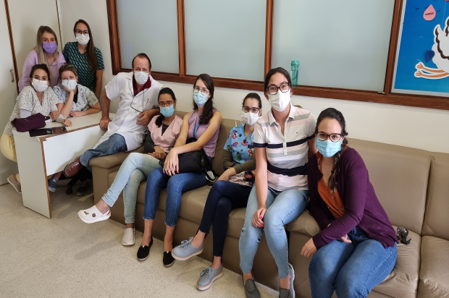
Obrigado!
Médicos Residentes da Unidade de Neonatologia do HMIB/SES/DF (1/12/2021)

